Slide 1
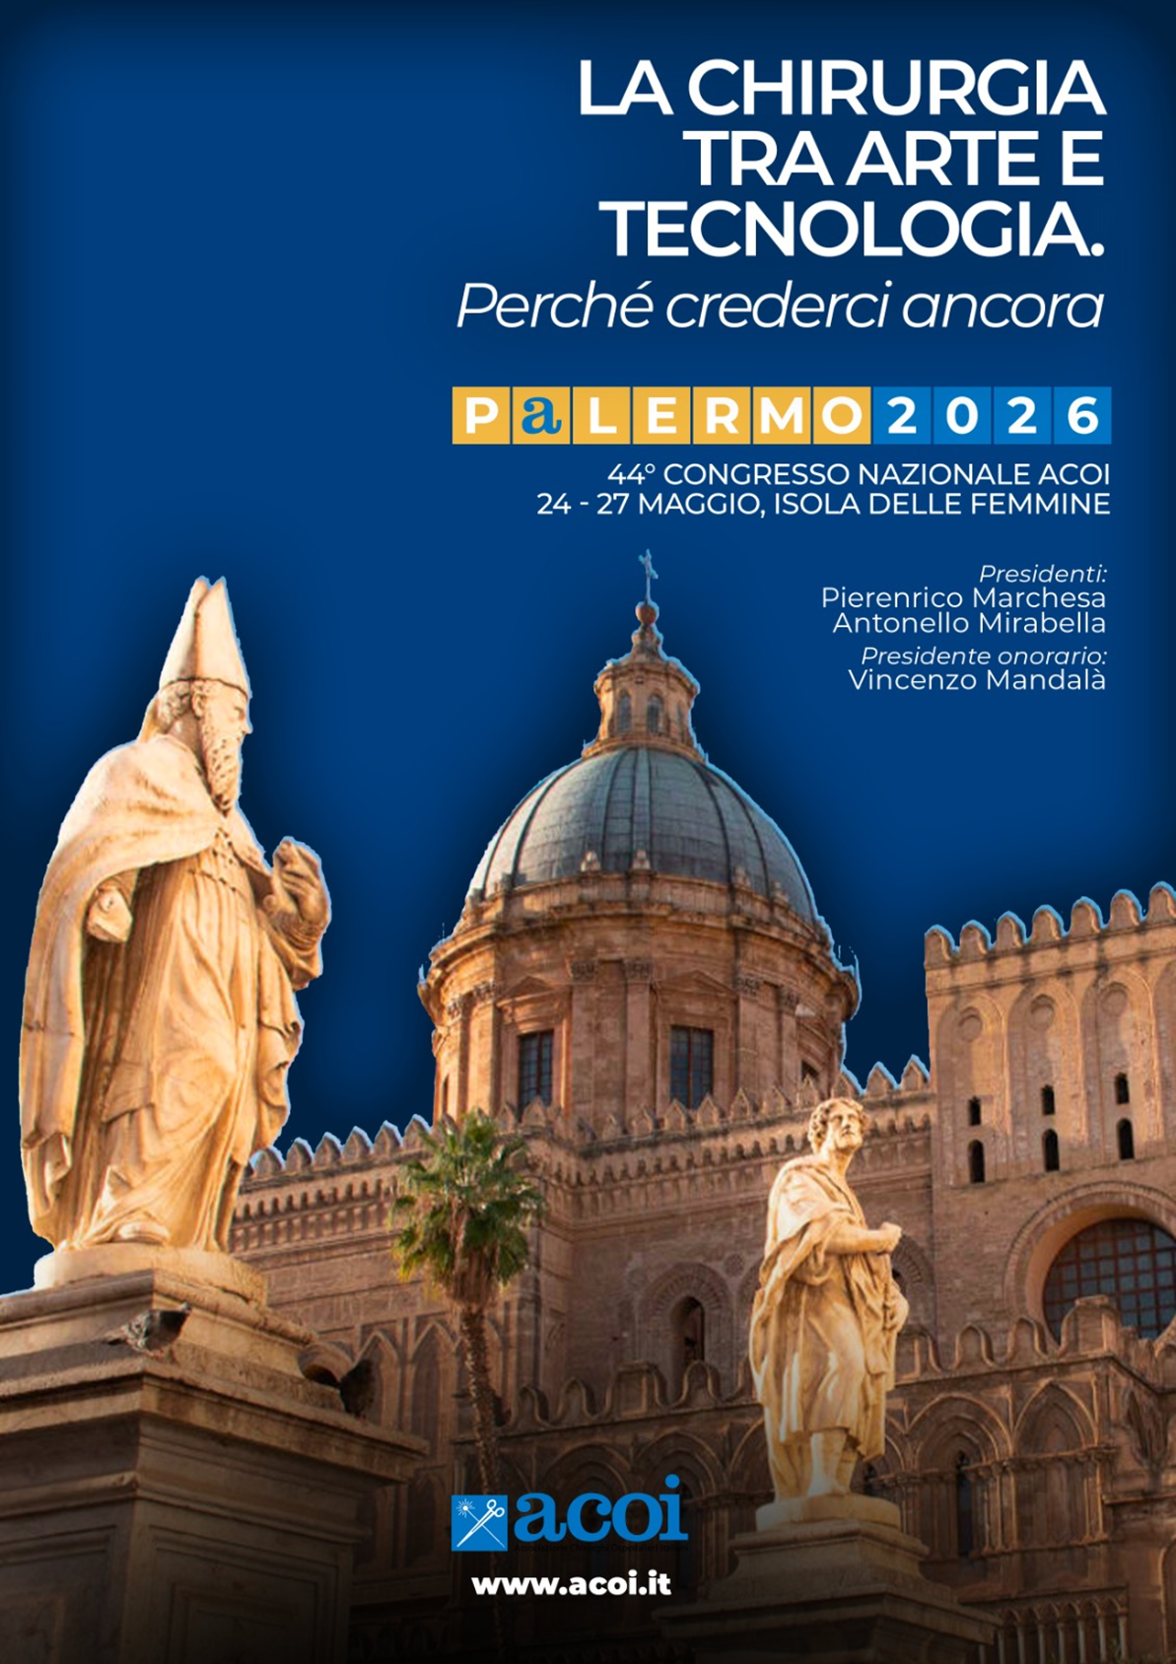

Diastasi dei muscoli retti e ricostruzione con tecnica LAP-T.
63 donne con gravidanza successiva. Risultati
Giuseppe Pozzi
Clinica Quisisana
Roma
24-27 Maggio 2026

Slide 2

GRAVIDANZA dopo RICOSTRUZIONE con Tecnica LAP-T
Gennaio 2007 al Gennaio 2024. (follow-up minimo 24 mesi)
1598 donne Diastasi dei Muscoli Retti Post Gravidanza complicata da ernia
e sottoposte a ricostruzione della Parete Addominale con Tecnica LAP-T
63 donne: gravidanza post LAP-T Età 28-46 anni età media 36. BMI 18 – 27.
Prima della Ricostruzione: Diastasi con IRD 3,4 - 10,2 cm. complicate da Ernia/e della linea mediana
    Precedenti gravidanze IRD della diastasi prima della ricostruzione con Tecnica LAP-T
    1 gravidanza in 43 pazienti. (2 gemellari) IRD 3.4 – 7.8 cm
    2 gravidanze in 16 pazienti. IRD 5.2 – 8.4 cm
    3 gravidanze in 4 pazienti. IRD 5.9 - 10.2 cm

Slide 3
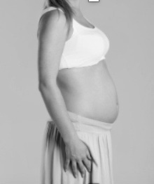
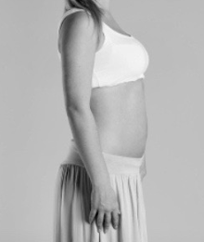

GRAVIDANZA dopo RICOSTRUZIONE con Tecnica LAP-T
Follow-Up dopo il parto
Parto:
naturale: 39 pazienti
cesareo: 24 pazienti
Dopo il Parto: pancerina contenitiva minimo 1-3 mesi
Follow-Up: Visita clinica
Ecografia della parete addominale. 2° - 4° - 6° - 8° - 12° - 24°
Riabilitazione
della
Parete Addominale

Slide 4
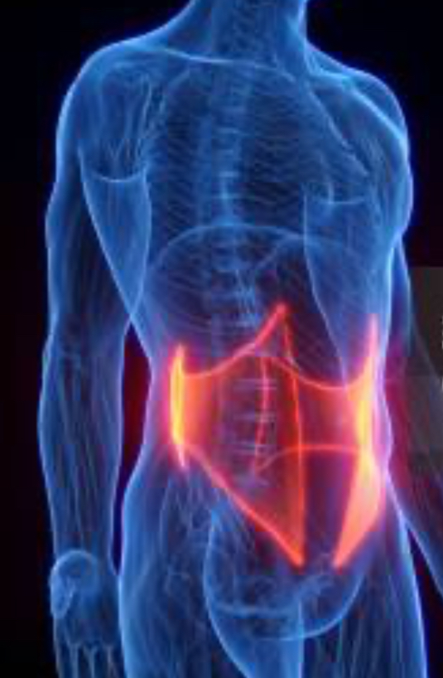
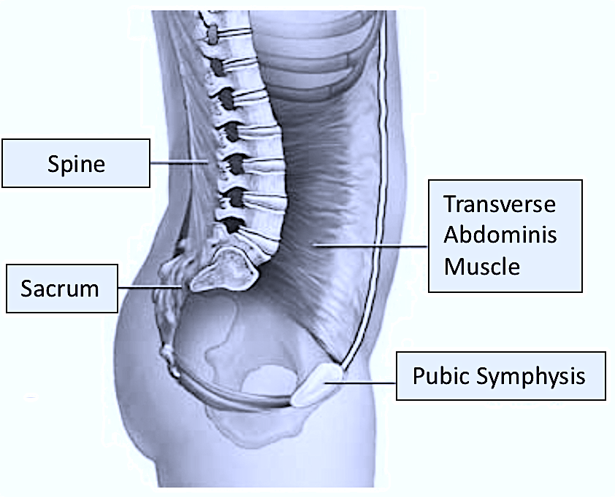
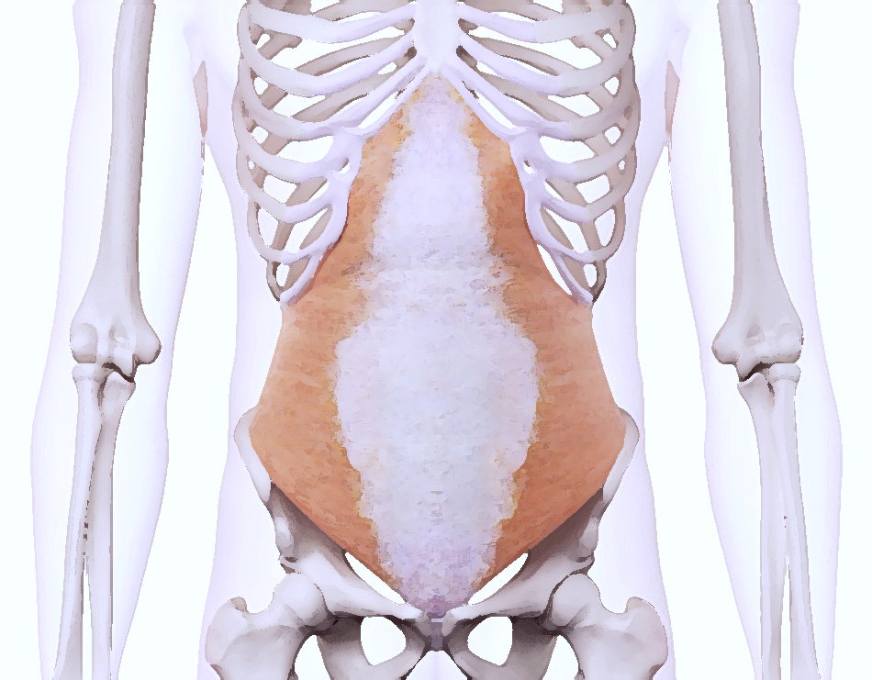
RIABILITAZIONE dei MUSCOLI ADDOMINALI POST PARTUM
  RIABILITAZIONE Fisioterapia con esercizi personalizzati
attività contrattile: muscolo retto, trasverso, muscoli obliqui
coordinazione dei muscoli della parete addominale
stabilizzazione del core
STABILIZZAZIONE DEL CORE

Slide 5
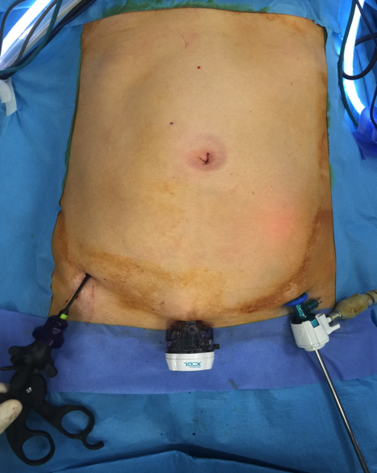
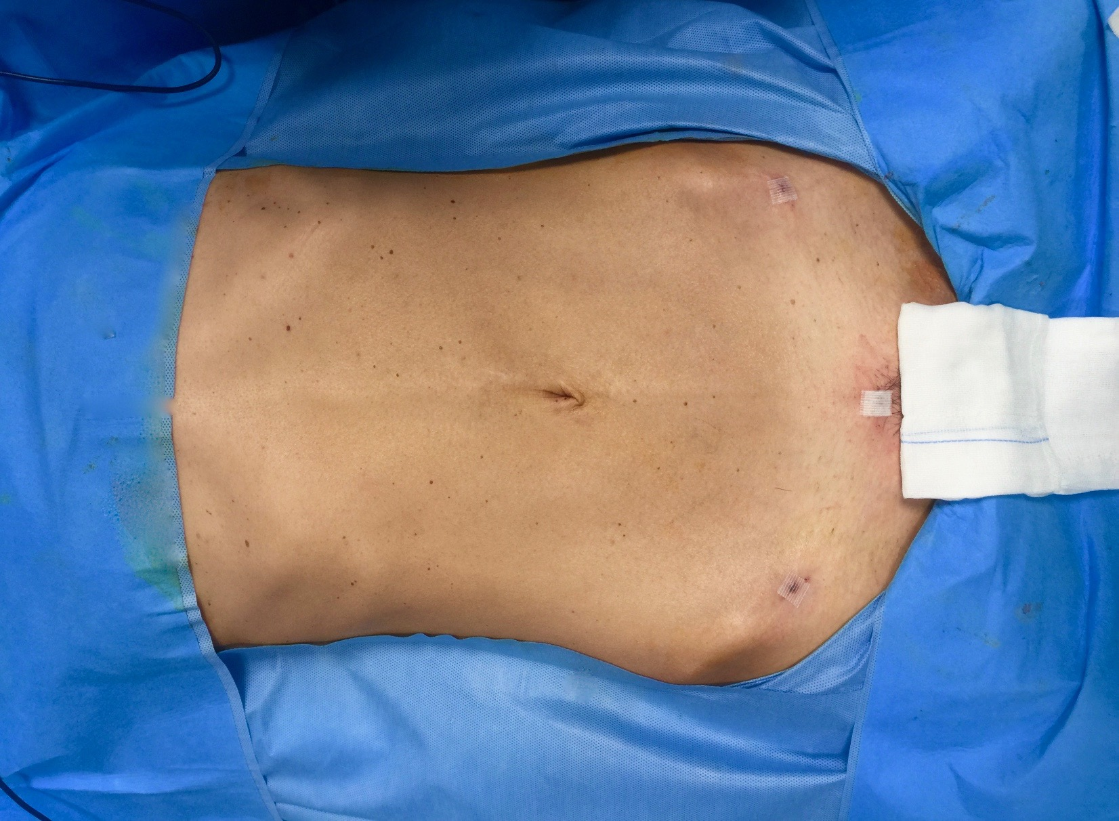
RICOSTRUZIONE della Diastasi Addominale con Tecnica LAP-T
Tecnica LAP-T 2006 il I° Intervento > 2000 pazienti operati (con follow-up minimo 2 anno)
Obiettivi:
restitutio ad integrum anatomica e funzionale della parete addominale
approccio mini-invasivo: anestesiologico (maschera laringea + TAP Block)
chirurgico (laparoscopico) a basso pneumoperitoneo, nel rispetto dei tessuti
evitare complicanze
  Ematomi e Sieromi assenza scollamenti di piani anatomici: sottocutaneo, retro-muscolare
  Recidive - sutura tailored in duplice piano, in relazione ai vettori di forza e alla qualità dei tessuti
- mesh intraperitoneale in casi selezionati
rapida ripresa della quotidianità e una piena qualità di vita
consentendo l’attività sportiva anche agonistica e una gravidanza successiva

Slide 6
GRAVIDANZA dopo RICOSTRUZIONE con Tecnica LAP-T
Durante la Gravidanza la ricostruzione laparoscopica con sutura dedicata della linea mediana
il posizionamento di una mesh intraperitoneale (non a contatto con i fasci muscolari)
hanno consentito:
  stabilizzazione e tenuta della parete (superficie posteriore)
  durante la spinta pressoria della parete anteriore dell’utero
  l’adattamento della parete addominale alla nuova gravidanza
  la modificazione in lunghezza ed in larghezza dei muscoli retti
  la riduzione fisiologica di spessore dei muscoli retti
  IRD con caratteristiche fisiologiche
Parto naturale è avvenuto in modo fisiologico con l’attiva partecipazione della paziente
Parto cesareo: si è svolto regolarmente sia nell’apertura sia nella chiusura della parete,
con l’accorgimento al termine di eseguire la sutura con filo non assorbibile della mesh

Slide 7
GRAVIDANZA dopo RICOSTRUZIONE con Tecnica LAP-T
Follow-up a 2-3 mesi 100%, 6 mesi 100%, 12 mesi 100%, a 24 mesi 97%
  IRD max a 24 mesi: 9mm in epigastrio, 15mm in sede ombelicale, 8mm in ipogastrio
  Non sono state osservate recidive della diastasi dei muscoli retti o della patologia erniaria
  Non sono state osservate dislocazioni della mesh
Riabilitazione dedicata della parete addominale
  ha consentito la graduale normalizzazione dell'anatomia, del tono e spessore muscolare
  la rapida ripresa della funzionalità della parete addominale, la piena ripresa delle attività quotidiane e dello sport.
La Tecnica LAP-T si sta dimostrando compatibile con una gravidanza successiva

Slide 8




